Slide 2


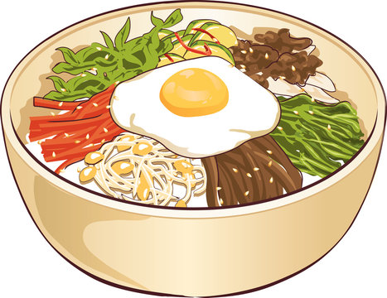
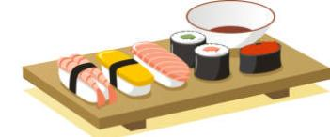
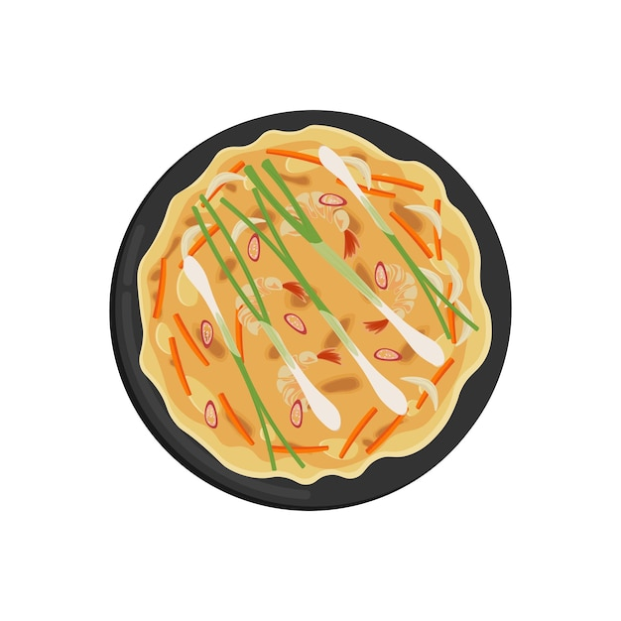
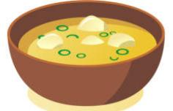
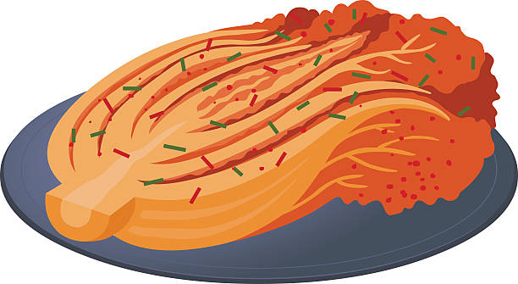
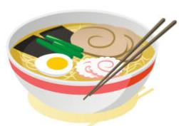
일본과 한국요리의 차이

Slide 3
목차
1.일본요리 와 한국요리 특징 차이
2.일본요리 와 한국요리의 조미료
3.일본과한국의 전통 요리

Slide 4
일본의요리
기후변화가 많은 섬나라인 일본은 음식재료가 다양하며 해산물쪽이 많아 해산물요리나 날음식등이 많다고함
대체로 식재료는 날것에 가까울수록 좋은음식이고 손이 많이 갈수록 저급이라고 인식이 강함
요리양이 적은반면 섬세하고 계절감이 뚜렷함
차갑거나 기름진 요리도 많다고 함
날것의 예로는 회(さしみ).스시(すし)가 있음
차갑거나 기름진 음식중엔 소바(そば).튀김(でんぷら)가 있음

Slide 5
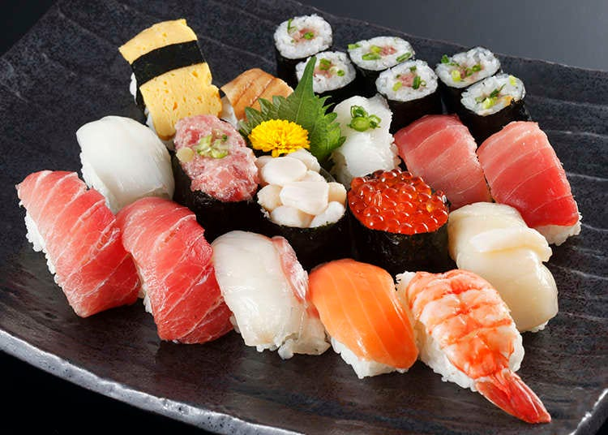
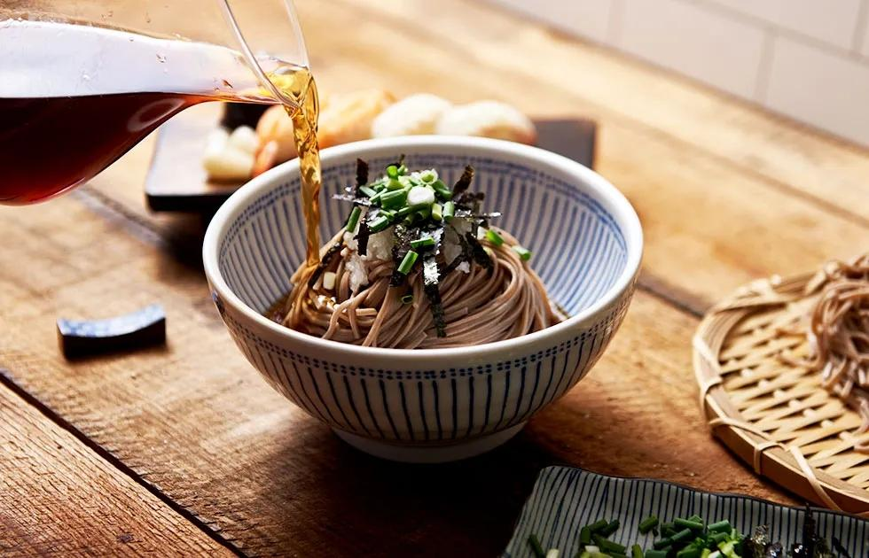
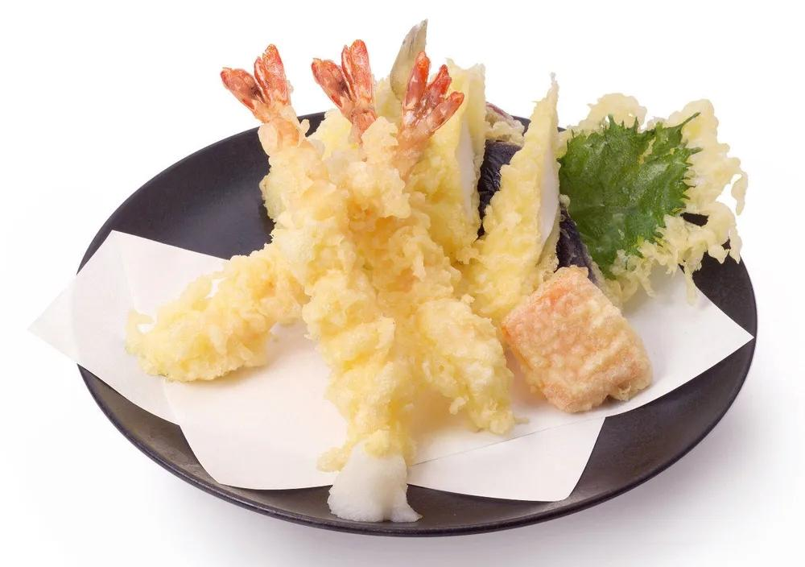

Slide 6
한국의요리
주로 쌀같은 곡물을 활용한 음식이 다양함
주식과부식의 구분이 명확함
발효식품(김치.된장.간장.고추장등)을 이용한 음식이 대부분이다.
지리조건에 맞는 향토음식이 발달함
구황음식이 건강식으로 발달했다.
발효식품 요리 예로는 김치찌개.불고기.비빔밥이 있다.

Slide 7
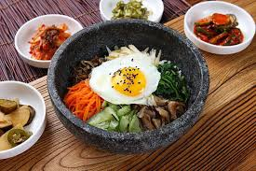
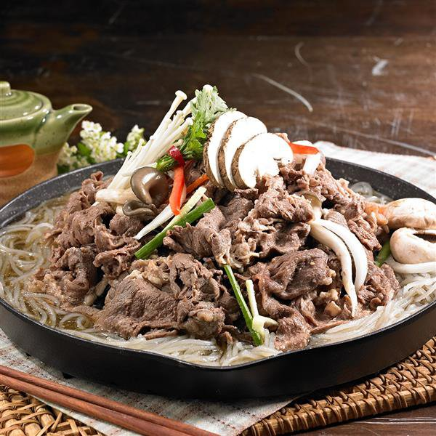
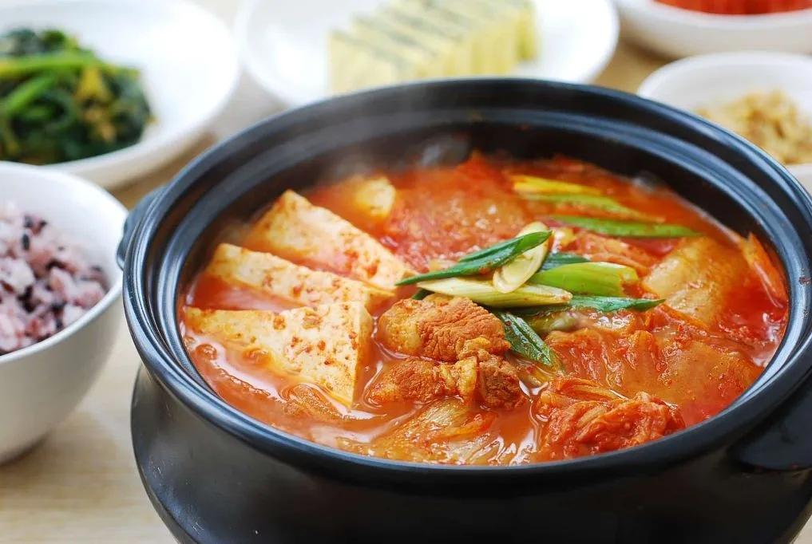

Slide 8
일본의조미료
시치미:제조 레시피에 따라 7가지가 아닌 10가지재료가 들어가는 것도 있으며 고추가루 베이스로 진피.흑임자.참깨.파래.김.산초.후추.차조기.생강.소금을 넣어만듬
혼다시:가다랑어포인 가쓰오부시를 기반으로 만든 복합조미료 감칠맛이 요구되는 국물요리에 풍미를 올려줌
와사비:특유의 톡쏘는 매운맛과향이 있다

Slide 9
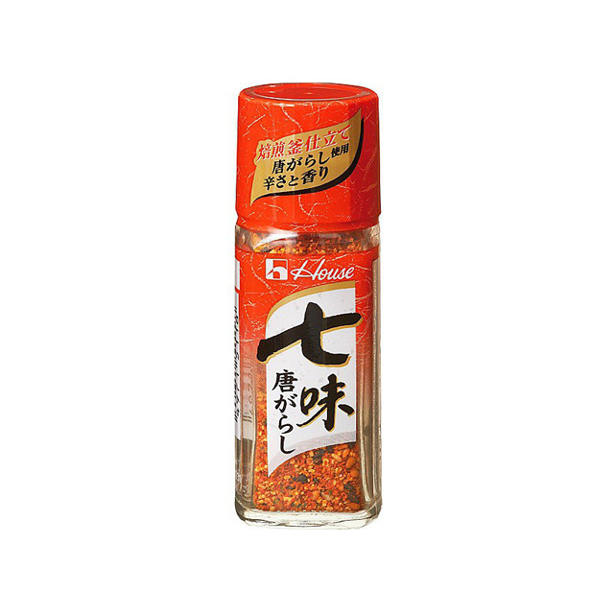
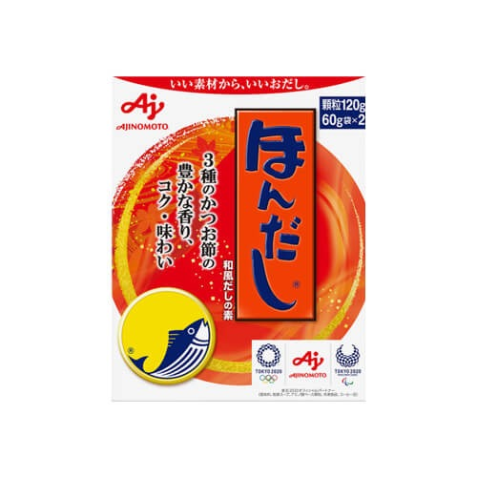
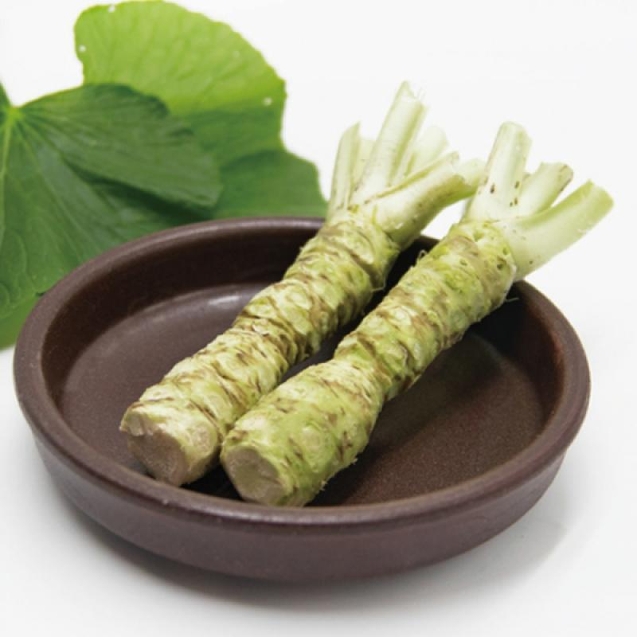

Slide 10
한국의조미료
고추장:장의 한종류로 메주나.찹쌀.진밥등에 고춧가루를 넣어 맵게만든 조미료중 하나다
된장:콩으로 만든 메주를 소금물에 발효시킨 조미료다
간장:콩을 발효시켜 만든 액상의 조미료다

Slide 11
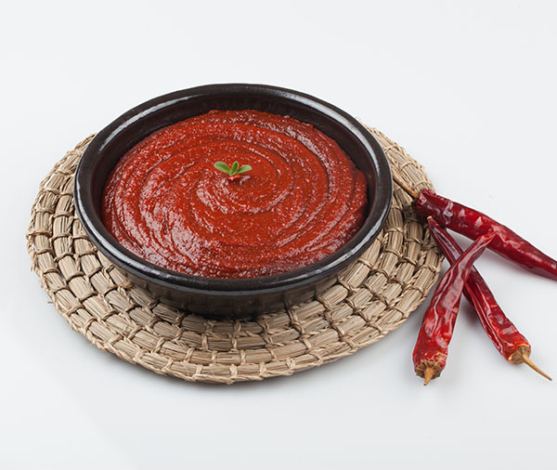
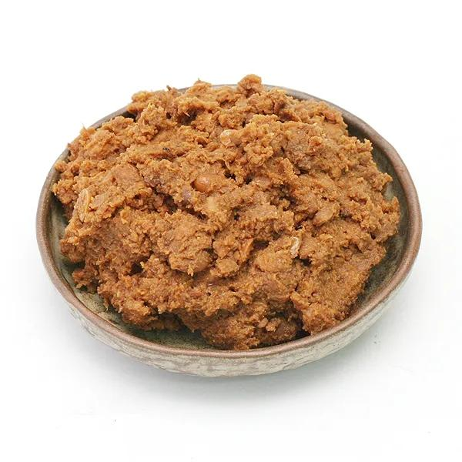
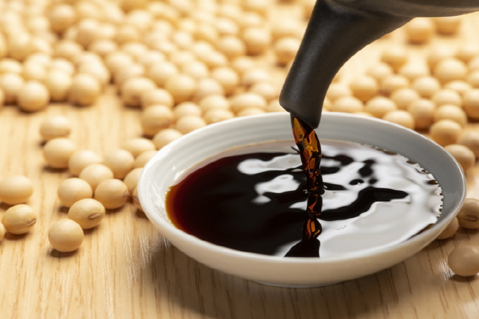

Slide 12
일본의대표요리
오니기리:삼각형모양으로 밥을 뭉쳐 김을 싸서 만든 음식임
오차즈케:쌀밥에 따듯한 녹차를 부어 여러가지 고명을 얻은 음식임
오코노미야키:밀가루를 가쓰오부시 우린물에 개어 잘게 썬 양배추와 각종재료를 넣고 섞어놓은 다음 지져먹는 음식임

Slide 13
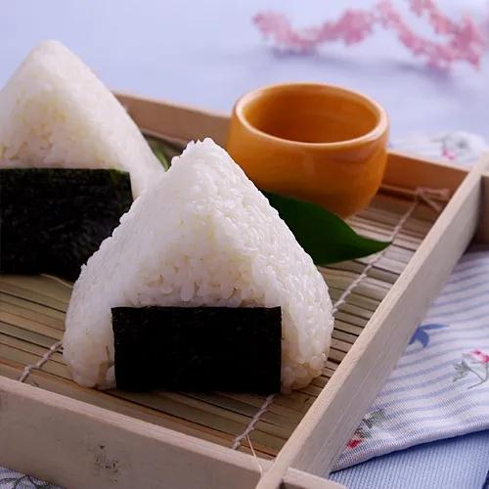
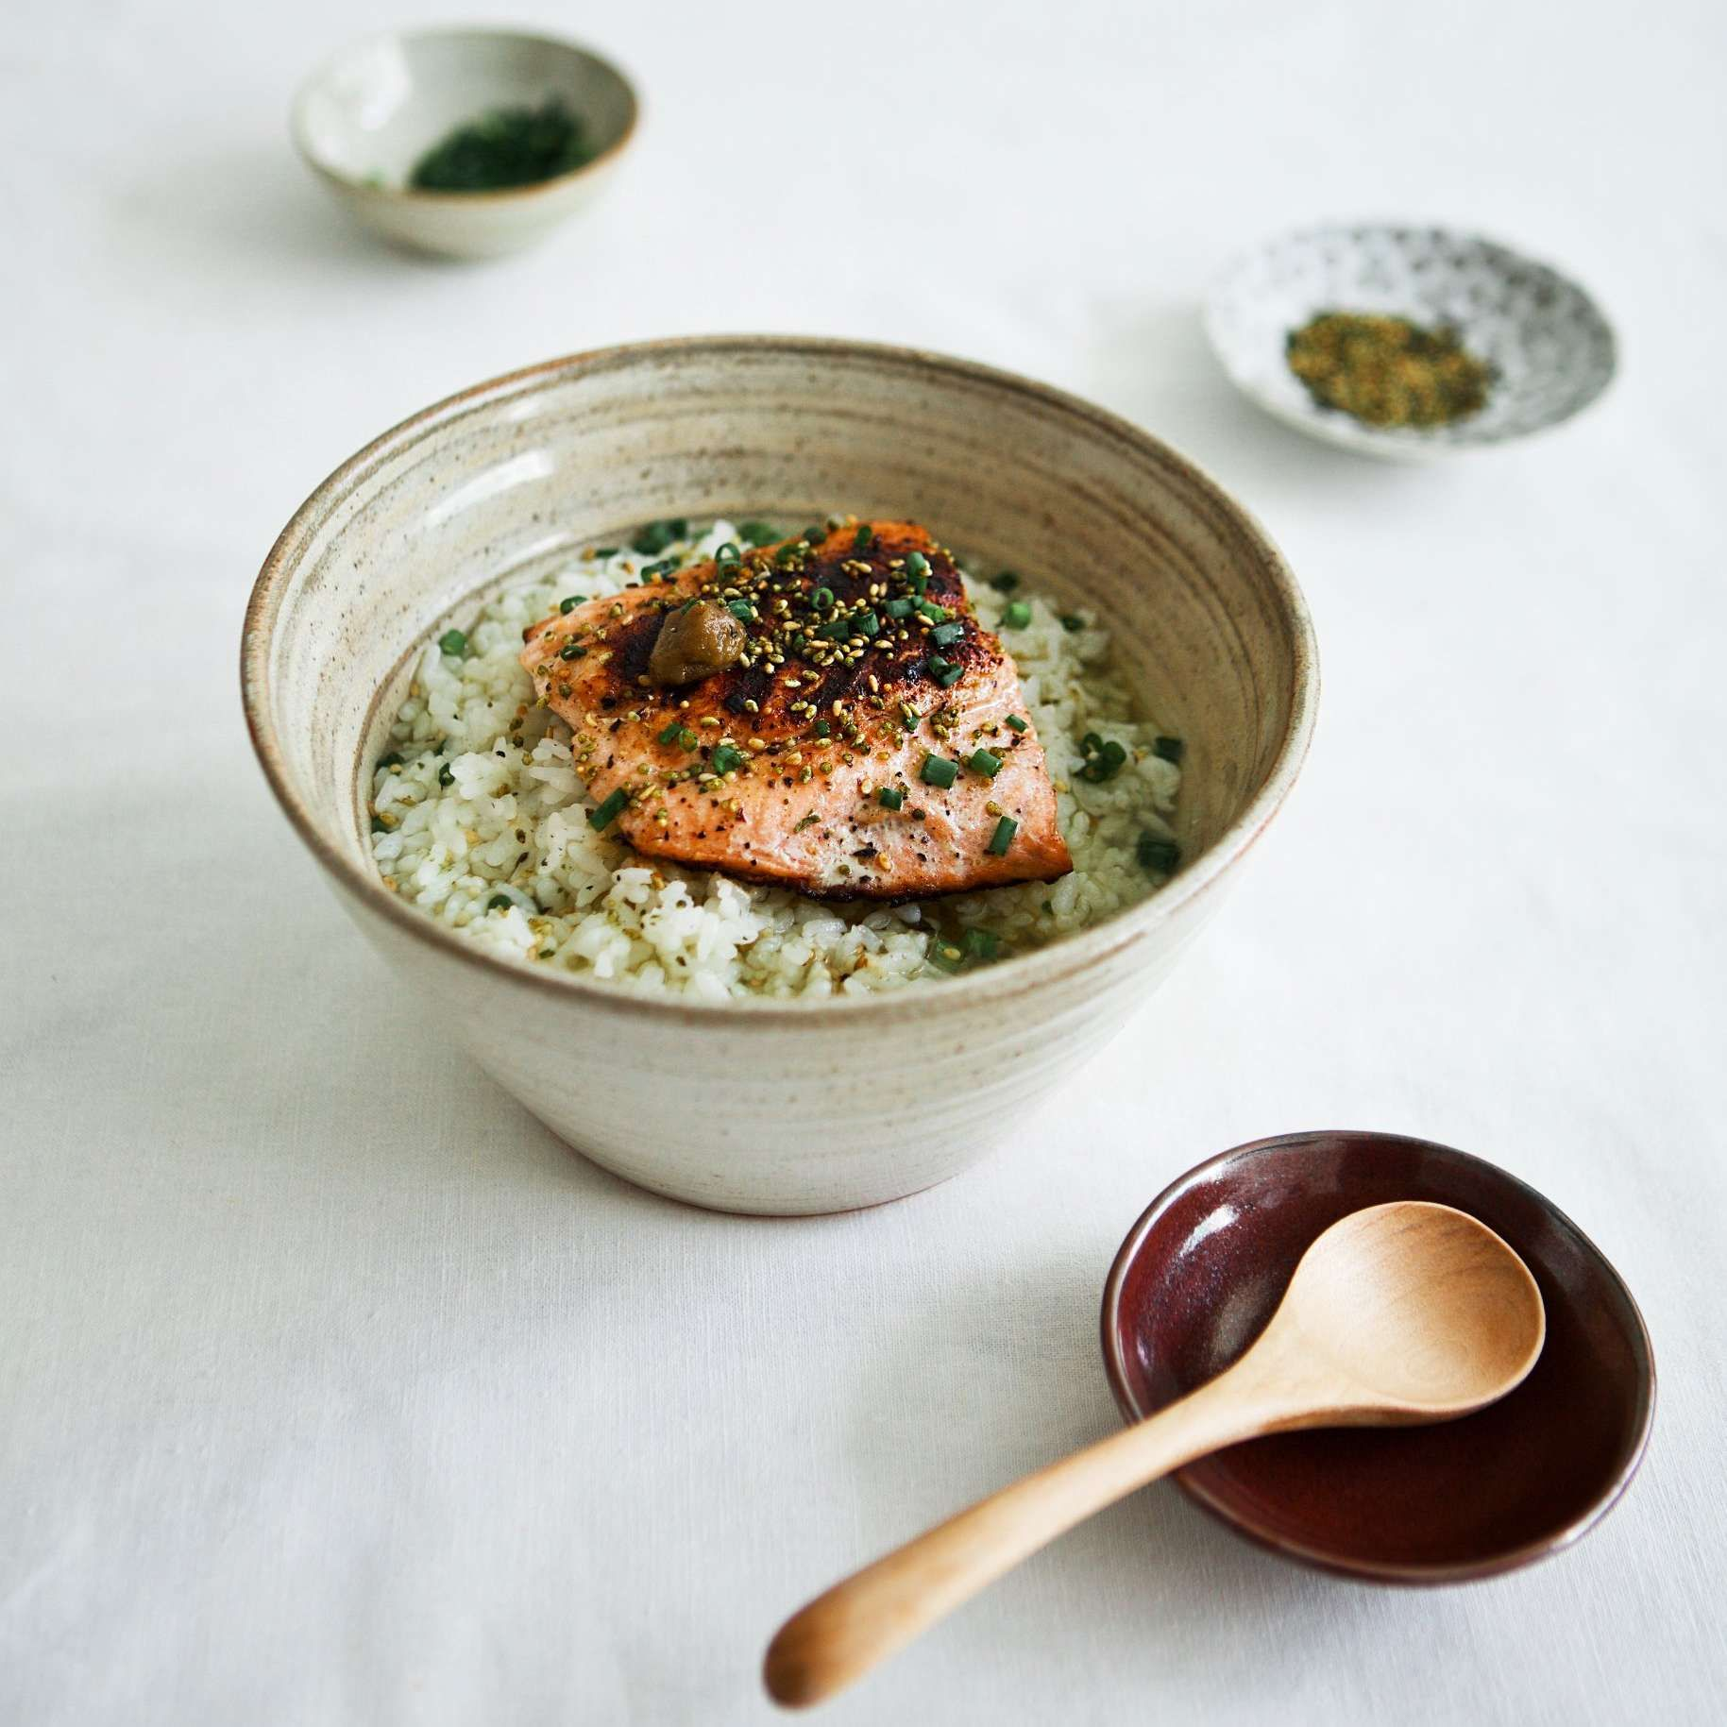
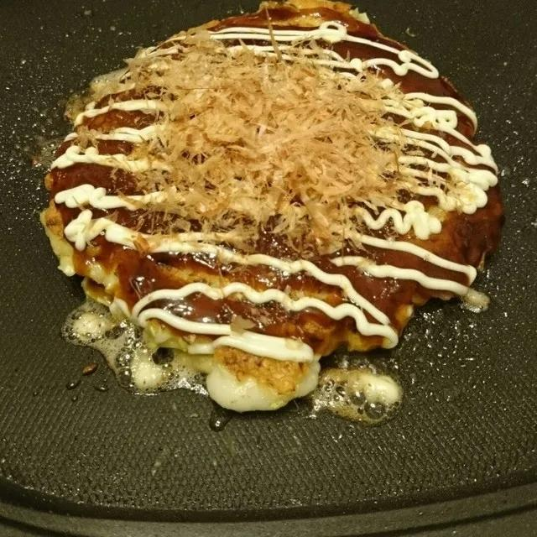

Slide 14
한국의대표요리
구절판:팔각형의 찬합에 9가지 음식을 넣은 음식임
신선로:둥근그릇인 신선로에 고기.해산물.채소등을 잘라넣어 소고기를 육수를 붓고 끓인 음식임
오곡밥:찹쌀.검은콩.팥.찰수수.차조로 이루어진 곡물로 섞인 음식임

Slide 15
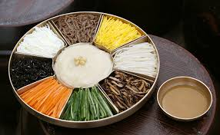
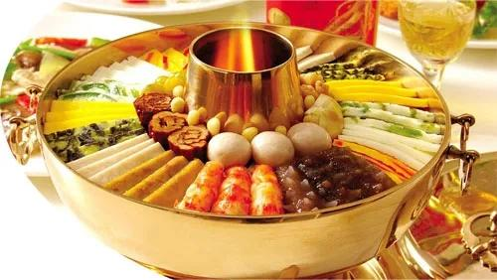
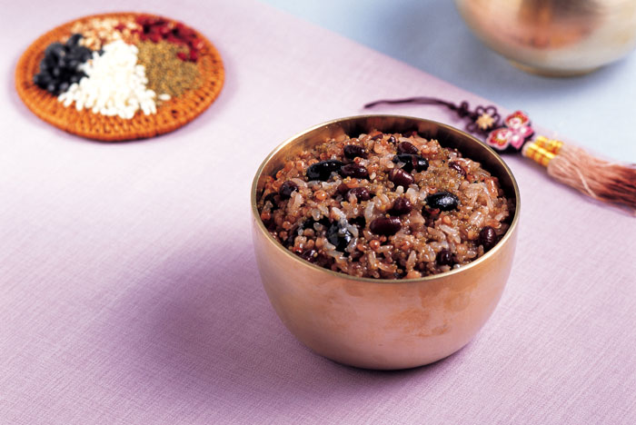

Slide 16
끝

